Slide 1
Atención del Comité de Transparencia

Slide 2
Solicitudes que requieren del Comité de Transparencia
El Comité de Transparencia tendrá dos opciones de ver las solicitudes pendientes de atender, dependiendo quién envié la respuesta a analizar.
Sí la respuesta de la solicitud es enviada por la Unidad de Transparencia, el Comité consultará el apartado de Unidad de Transparencia.
Sí la respuesta de la solicitud es enviada por alguna Unidad administrativa, el Comité consultará el apartado de Gestión interna.

Slide 3
Solicitudes que requieren del Comité de Transparencia
Para ver las respuestas enviadas por la Unidad de Transparencia, el Comité debe hacer clic el apartado de Unidad de Transparencia.

Slide 4
Solicitudes que requieren del Comité de Transparencia
El Comité de Transparencia ingresará al sistema con el usuario y contraseña asignado por al Unidad de Transparencia.
Una vez en el sistema el comité visualizará las solicitudes turnadas dependiendo de la elección de los filtros clave: Solicitudes atendidas o Solicitudes pendientes, esto con la finalidad de darle empuje a la resolución de las respuestas que requieran su intervención.
El comité podrá ver la respuesta que dio la unidad administrativa y con base en ello tomar una resolución final, si la resolución del comité es afirmativa, la asignación del subfolio pasará a la unidad de transparencia, en caso de que sea revocada o modificada, el subfolio continuará asignado a la unidad administrativa y requerirá una nueva respuesta.

Slide 5
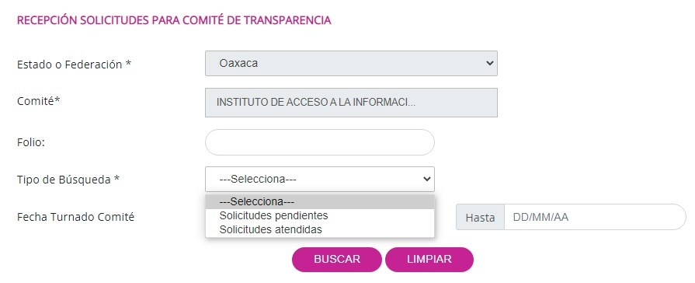
Solicitudes enviadas por la Unidad de Transparencia
En el módulo de Unidad de Transparencia el comité deberá hacer clic en el apartado de Recepción Solicitudes para Comité de Transparencia y localizar las solicitudes pendientes de atender.

Slide 6
Solicitudes enviadas por la Unidad de Transparencia
Una vez que se localice la solicitud pendiente de atender, el comité podrá ver el contenido de la respuesta en el botón Ver de la columna Ver detalle.
Para registrar la resolución de la respuesta turnada deberá hacer clic en el botón Acuerdo del Comité.

Slide 7
Solicitudes enviadas por la Unidad de Transparencia
Ver detalle, en este apartado se mostrará la respuesta que la Unidad de Transparencia haya proporcionado a la solicitud.

Slide 8
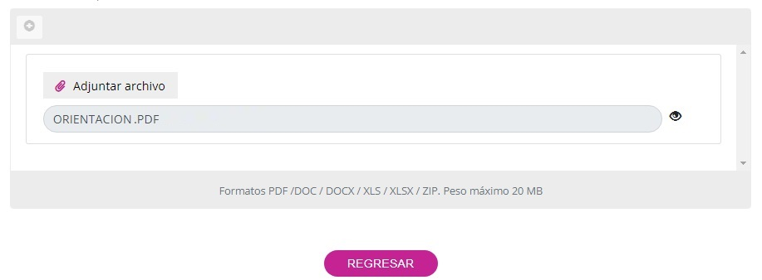
Solicitudes enviadas por la Unidad de Transparencia
Con el botón Regresar, el Comité regresará a su pantalla principal para subir el acuerdo que el comité emita al respecto.

Slide 9
Solicitudes enviadas por la Unidad de Transparencia
Botón Acuerdo del Comité, en este apartado se mostrará la pantalla para que el Comité documente su respuesta de resolución de la respuesta enviada por la Unidad de Transparencia.

Slide 10
Solicitudes enviadas por la Unidad de Transparencia
En este apartado el Comité debe registrar los datos asociados a la sesión y a los acuerdos aprobados para la respuesta enviada por la Unidad de Transparencia.

Slide 11
Solicitudes enviadas por la Unidad de Transparencia
Los datos requeridos son: Número de sesión, fecha de sesión, tipo de sesión y sentido de la resolución.
Adicionalmente podrá cargar el acta de sesión o el acuerdo aprobado por el Comité de Transparencia.

Slide 12
Solicitudes enviadas por las Unidades Administrativas
Para ver las respuestas enviadas por las Unidades Administrativas, el Comité debe hacer clic el apartado de Gestión Interna.

Slide 13
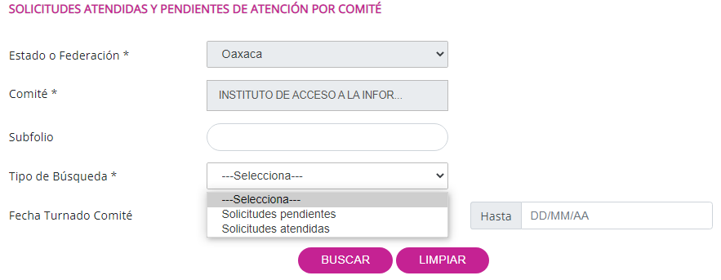
Solicitudes enviadas por las Unidades Administrativas
En el módulo de Gestión interna el comité deberá hacer clic en el apartado de Recepción Solicitudes para Comité de Transparencia y localizar las solicitudes pendientes de atender.

Slide 14
Solicitudes enviadas por las Unidades Administrativas
Una vez que se localice la solicitud pendiente de atender, el comité podrá ver el contenido de la respuesta en el botón Ver de la columna Ver detalle.
Para registrar la resolución de la respuesta turnada, deberá hacer clic en el botón Acuerdo del Comité.

Slide 15
Solicitudes enviadas por las Unidades Administrativas
El botón Ver detalle, mostrará la respuesta que la Unidad Administrativa haya proporcionado a la solicitud.

Slide 16
Solicitudes enviadas por las Unidades Administrativas
Con el botón Regresar, el Comité regresará a su pantalla principal para subir el acuerdo que el comité emita al respecto.

Slide 17
Solicitudes enviadas por las Unidades Administrativas
El botón de Acuerdo del Comité, mostrará la pantalla para que el Comité documente su respuesta de resolución a la respuesta enviada por la Unidad Administrativa.

Slide 18
Solicitudes enviadas por las Unidades Administrativas
Para completar el proceso el comité deberá hacer clic en el botón Registrar acuerdo de Comité.

Slide 19
Solicitudes enviadas por las Unidades Administrativas
El Comité deberá registrar los datos asociados a la sesión y a los acuerdos aprobados para la respuesta enviada por la Unidad de Administrativa.
Los datos requeridos son:
Número de sesión
Fecha de sesión
Tipo de sesión y
Sentido de la resolución.
Adicionalmente podrá cargar el acta de sesión o el acuerdo aprobado por el Comité de Transparencia.

Slide 20
¿Qué sigue?
Si la resolución del comité confirma la respuesta proporcionada, la Unidad de Transparencia podrá finalizar el proceso de atención de la solicitud realizando el envío de respuesta al solicitante.
En caso de que la resolución revoque o modifique la solicitud regresará a la cuenta de quién envió la respuesta para solicitar una nueva conforme a la resolución emitida.

Slide 21
Atención de la Unidad de Transparencia

Slide 22
UT recibe respuesta del Comité de Transparencia
La Unidad de Transparencia podrá ver si las solicitudes que requirieron atención del Comité de Transparencia ya fue atendidas por este, directamente en el apartado de Recepción de Unidad de Transparencia.
.
Sí el comité no a atendido la solicitud, en la columna En espera de resolución de comité aparecerá la palabra Sí.

Slide 23
UT recibe respuesta del Comité de Transparencia
Sí el comité ya atendió la solicitud, en la columna En espera de resolución de comité aparecerá la palabra No y aparecerá el botón Ver en la columna de Resolución del comité.
Al hacer clic en el botón Ver podrá consultar la resolución del Comité y su sentido: Confirmando, Revocando o Modificando la respuesta turnada.
.

Slide 24
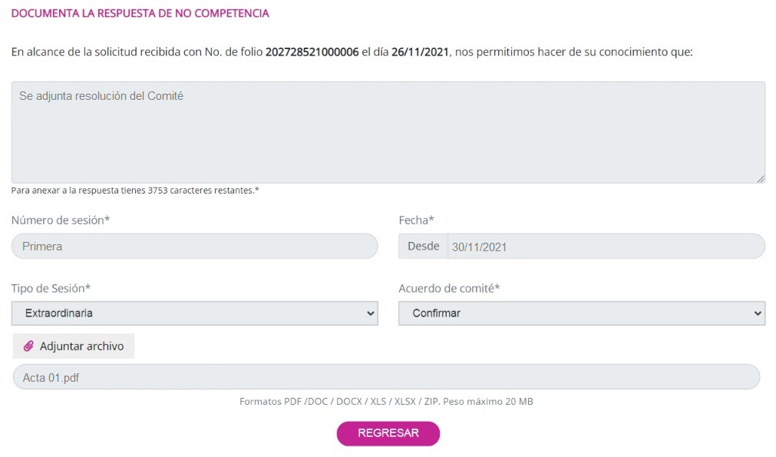
Consultando la Resolución

Slide 25
Envío de respuesta al Solicitante
Cuando la resolución del Comité de Transparencia confirme la respuesta turnada, la Unidad de Transparencia podrá finalizar la atención de la solicitud con el envío de la respuesta final al Solicitante.
Este proceso lo podrá hacer siempre y cuando este dentro del plazo establecido
para el tipo de respuesta seleccionada.
Sí por algún motivo se excede del plazo para dar respuesta (Prórroga y No competencia) y aún no se a dado concluido el envío al solicitante, la Unidad de Transparencia podrá realizar el envío utilizando otras opciones de respuesta antes de que la solicitud caduque.

Slide 26
Envío de respuesta al Solicitante
Para realizar el envío de la respuesta al solicitante la Unidad de Transparencia deberá ir al módulo de Respuesta de solicitudes de Unidad de Transparencia, seleccionar el folio y dar clic en el botón Dar respuesta.
.

Slide 27
Envío de respuesta al Solicitante
A continuación la pantalla le mostrará la opción de Respuesta por aplicar.
Las opciones que mostrará dependerá de si esta dentro de los plazos determinados para la opción des respuesta seleccionada.

Slide 28
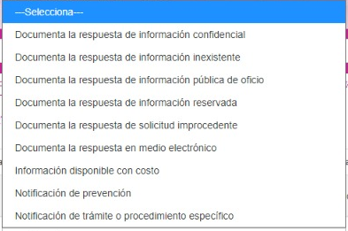
Fuera de los plazos
Al seleccionar la opción de respuesta Documenta la respuesta en medio electrónico tendrá la posibilidad de concluir el proceso de envío a solicitante de la respuesta confirmada por el Comité.

Slide 29
Dentro de los plazos
Sí estas dentro de los plazos el sistema te mostrará como única opción, la respuesta que anteriormente elegiste. La diferencia será que al hacer clic en el botón Continuar, en pantalla verás la respuesta que turnaste al Comité y únicamente harás clic en el botón Guardar para concluir el proceso.
La solicitud cambiará a estatus Terminada y el solicitante podrá ver su respuesta

